Slide 1
TRƯỜNG THCS &THPT LÊ LỢI
Môn Ngữ văn 12
V
ợ nhặt
Kim Lân

Slide 2
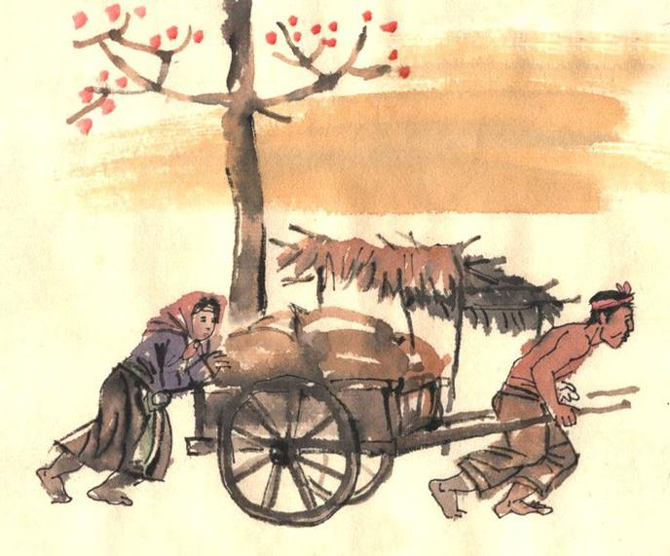
PHÂN TÍCH GIÁ TRỊ NHÂN ĐẠO TRONG TRUYỆN NGẮN “VỢ NHẶT” CỦA NHÀ VĂN KIM LÂN.

Slide 3
MỞ BÀI:
Giới thiệu vấn đề nghị luận.
Giới thiệu tác giả Kim Lân -> Tác phẩm “Vợ nhặt”
-> Giá trị nhân đạo của tác phẩm.

Slide 4
THÂN BÀI:
* Giới thiệu về giá trị nhân đạo trong tác phẩm văn học nói chung.
+ Niềm cảm thông sâu sắc của nhà văn trước nỗi khổ đau của những con người, những cảnh đời bất hạnh trong cuộc sống.
+ Lên án, tố cáo cái xấu, cái ác.
+ Nâng niu, trân trọng những nét đẹp trong tâm hồn con người và tin tưởng vào khả năng vươn dậy của con người dù trong hòan cảnh nào.

Slide 5
* Những biểu hiện của GTNĐ trong tác phẩm “Vợ nhặt”
- Nhà văn bày tỏ niềm thương cảm, xót xa trước thân phận của con người trong nạn đói.
Lựa chọn chi tiết về hoàn cảnh của các nhân vật.
+ Tràng: nghèo, xấu, dân ngụ cư, sống bằng công việc kéo bò thuê, đang ế vợ và đứng trước nguy cơ chết đói.
+ Bà cụ Tứ: người mẹ nghèo khổ, chồng mất sớm, sống phiêu bạt tha hương,…
+ Người vợ nhặt (thị):
-> Dáng vẻ tiều tụy, rách rưới.
-> Bám lấy Tràng, gợi ý xin ăn một cách trơ trẽn.
-> Theo không Tràng về…

Slide 6
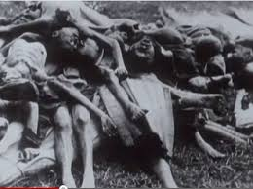
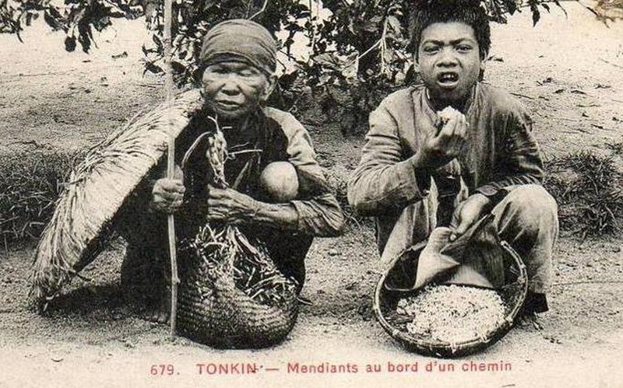
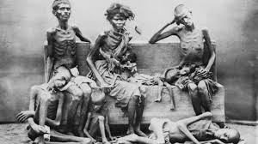
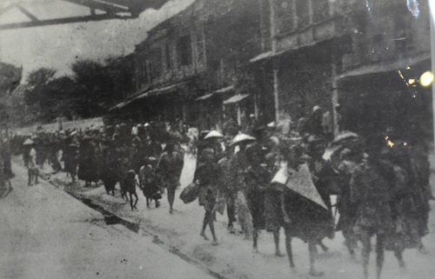
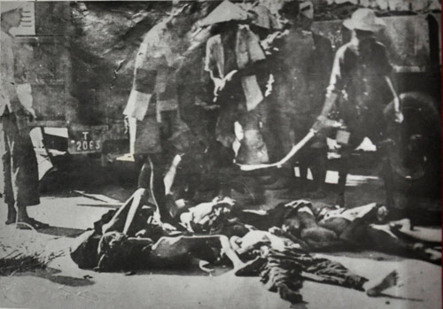
- Nhà văn tố cáo tội ác của thực dân Pháp và phát xít Nhật đã gây ra nạn đói khủng khiếp khiến “người chết như ngả rạ”
Chú ý đoạn đầu văn bản trong SGK

Slide 7
- Kim Lân ca ngợi vẻ đẹp của con người, tình người trong nạn đói và tin tưởng vào một tương lai tươi sáng.
+ Vẻ đẹp của con người - Phẩm chất của các nhân vật:
Tràng: Cởi mở, tốt bụng và có niềm khao khát hạnh phúc, có ý thức trách nhiệm với gia đình.
Người vợ nhặt (thị): có lòng tự trọng, có khát vọng sống mãnh liệt.
Bà cụ Tứ: nhân hậu và lạc quan
+ Tình người trong nạn đói: Tình cảm của Tràng và bà cụ Tứ đối với thị.
-> kết thúc mở
+ Chi tiết cuối truyện
Câu chuyện Việt Minh đi phá kho thóc của Nhật chia cho người đói.
Hình ảnh lá cờ đỏ bay phấp phới.

Slide 8
- Nhà văn bày tỏ niềm thương cảm, xót xa trước thân phận của con người trong nạn đói.
- Nhà văn tố cáo tội ác của thực dân Pháp và phát xít Nhật.
- Ca ngợi vẻ đẹp của con người, tình người trong nạn đói và tin tưởng vào một tương lai tươi sáng.
→ Tiểu kết:

Slide 9
Kết bài
Đánh giá về giá trị của tác phẩm. Khẳng định tài năng nghệ thuật và tư tưởng nhân đạo tác giả.

Slide 10
Mở bài:
Thân bài:
* Giới thiệu về giá trị nhân đạo trong tác phẩm văn học.
* Những biểu hiện của GTNĐ trong tác phẩm “Vợ nhặt”:
- Niềm thương cảm, xót xa của nhà văn trước thân phận của con người trong nạn đói.
- Nhà văn tố cáo tội ác của thực dân Pháp và phát xít Nhật đã gây ra nạn đói khủng khiếp năm 1945.
- Nhà văn Kim Lân ca ngợi vẻ đẹp của con người, tình người trong nạn đói và bày tỏ niềm tin vào một tương lai tươi sáng.
→ Tiểu kết
Kết bài:

Slide 11
